Slide 1
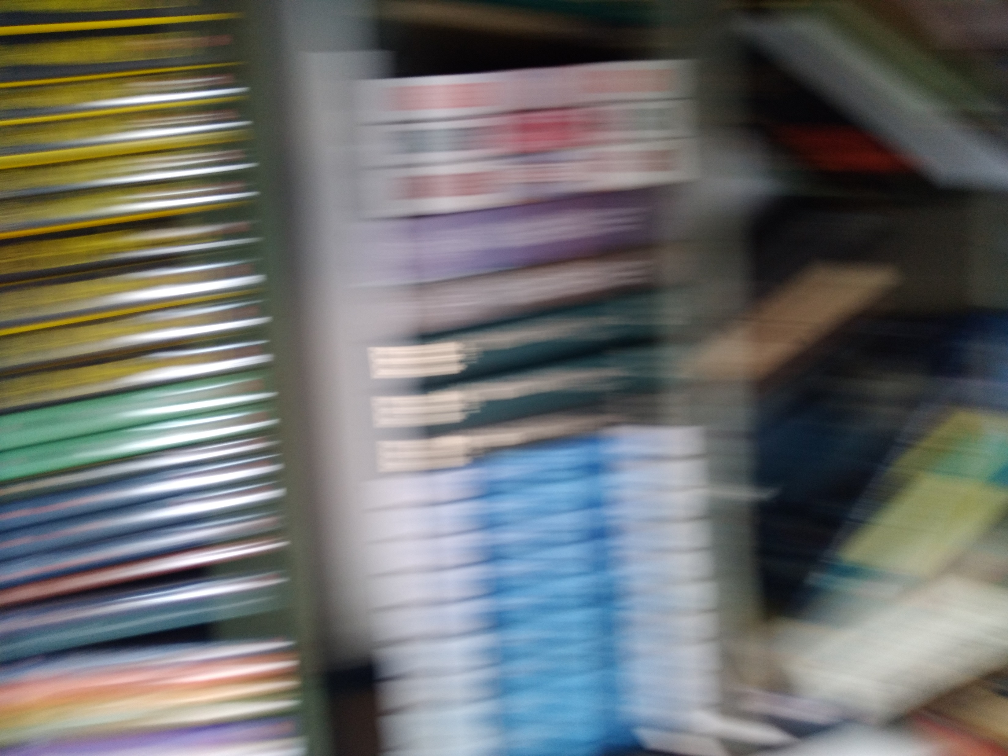
«Осенью мы не скучаем, а читаем».
КГУ «Ушкаттинская ОСШ»
Библиотекарь: Клейн Л.В.

Slide 2
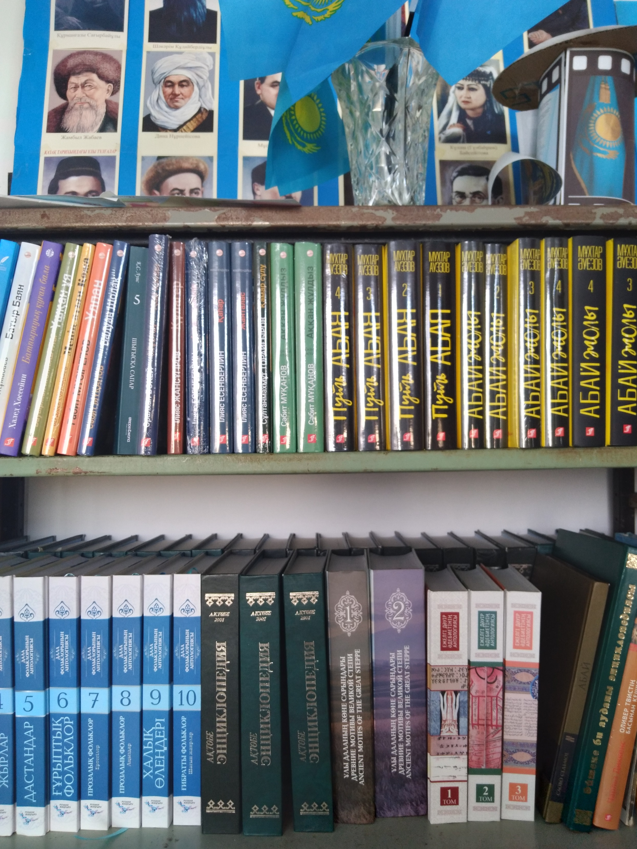
новые книги в школьной библиотеке

Slide 3
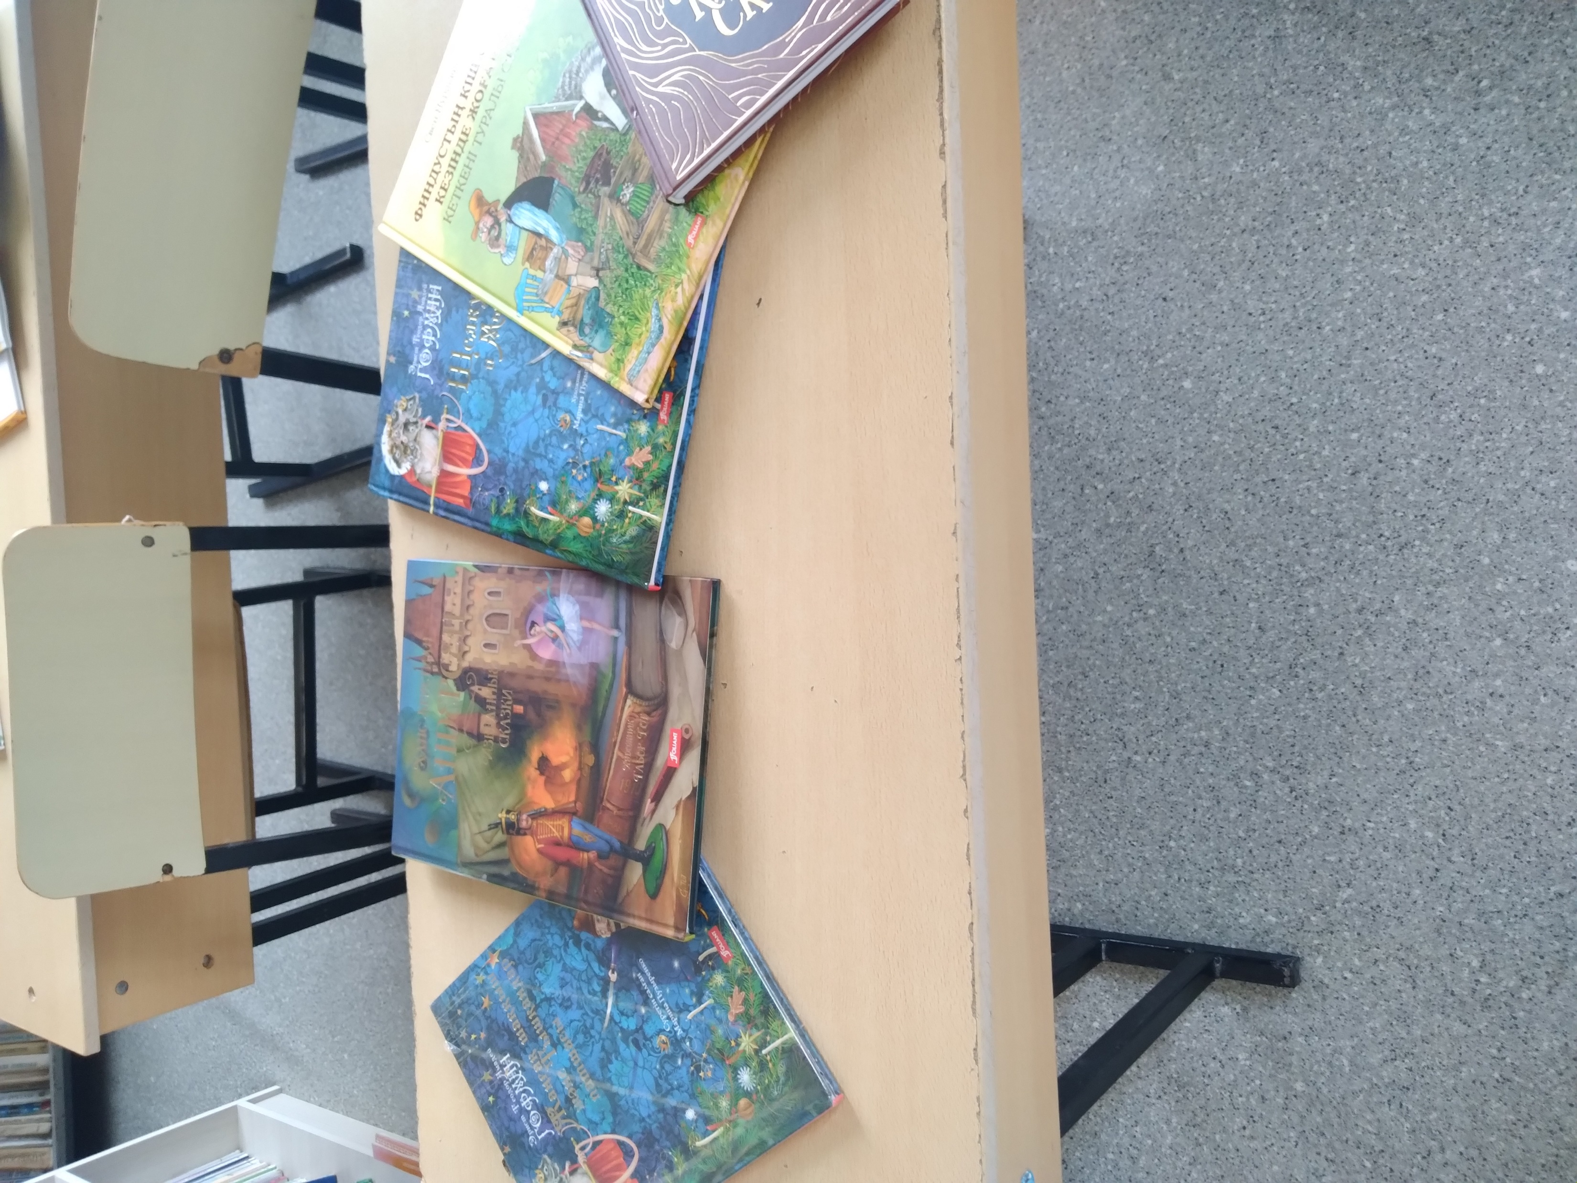
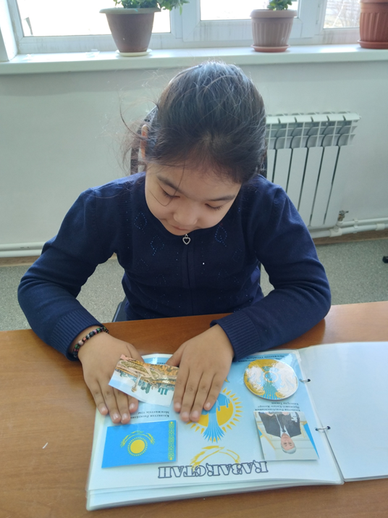
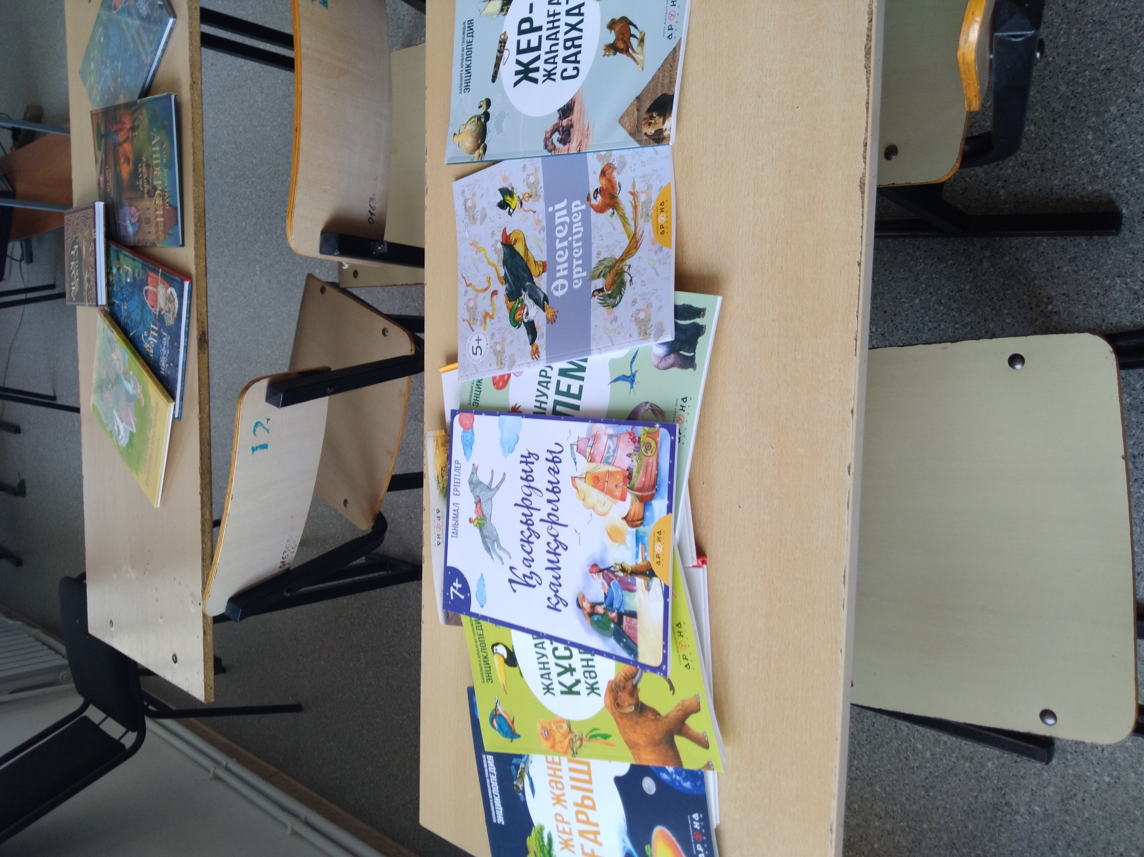

Slide 4
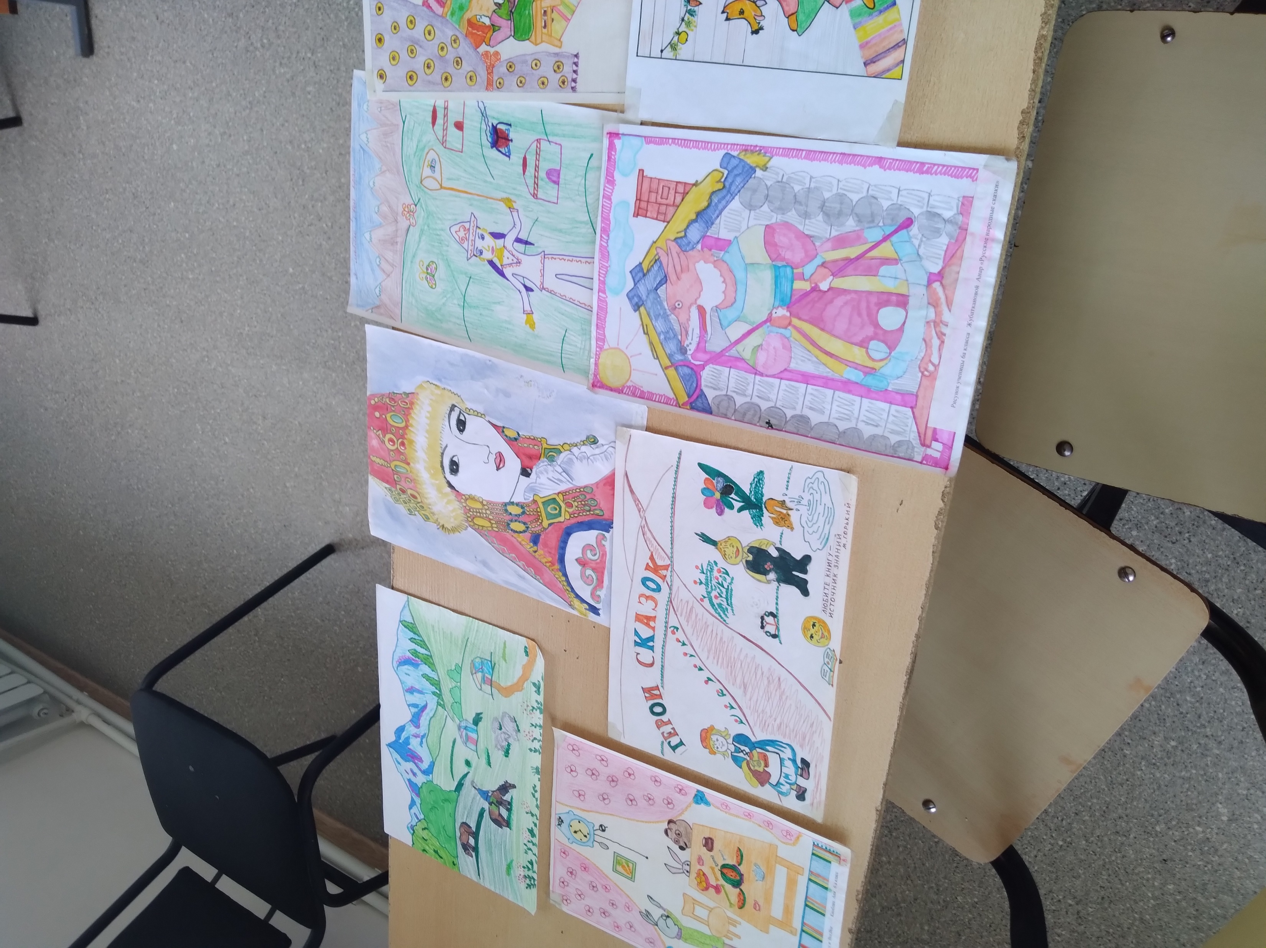
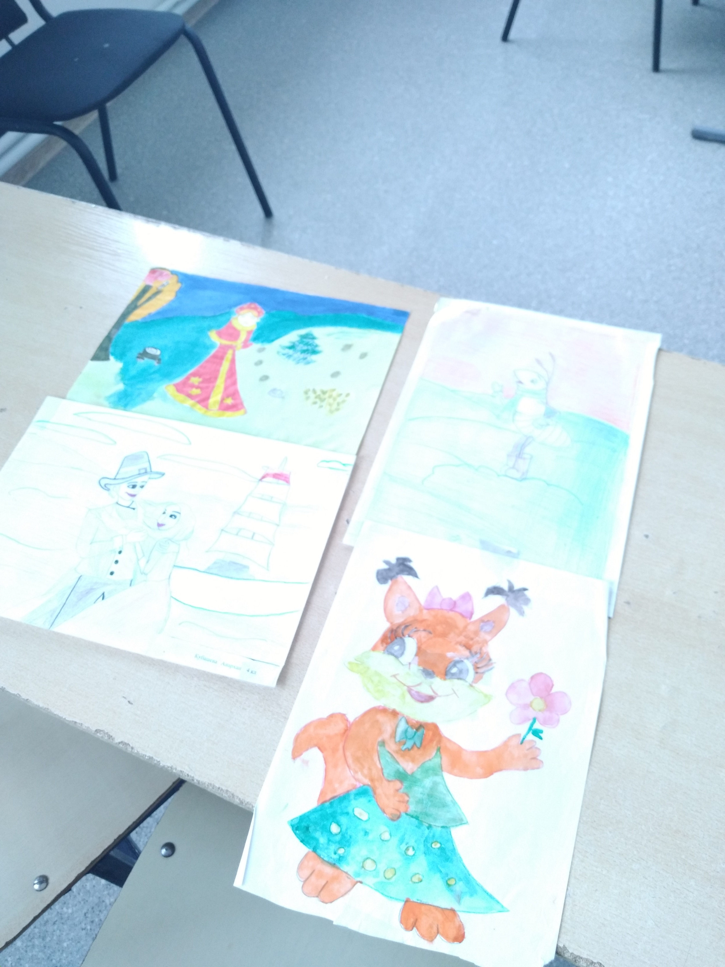
Читаем и рисуем

